Slide 1
BLM 308
YAZILIM MÜHENDİSLİĞİ
Yazılım Proje Yönetimi

Slide 2
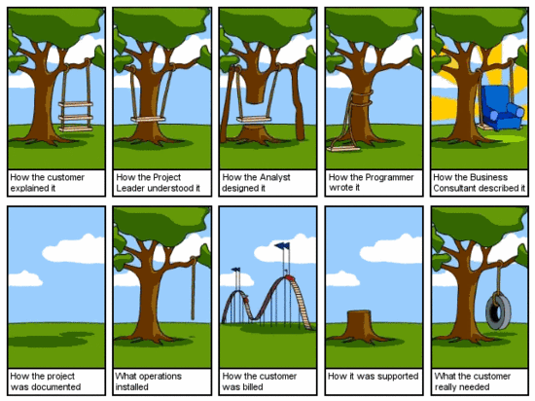
Dr. Pınar Onay Durdu BLM 308 1213Bahar

Slide 3
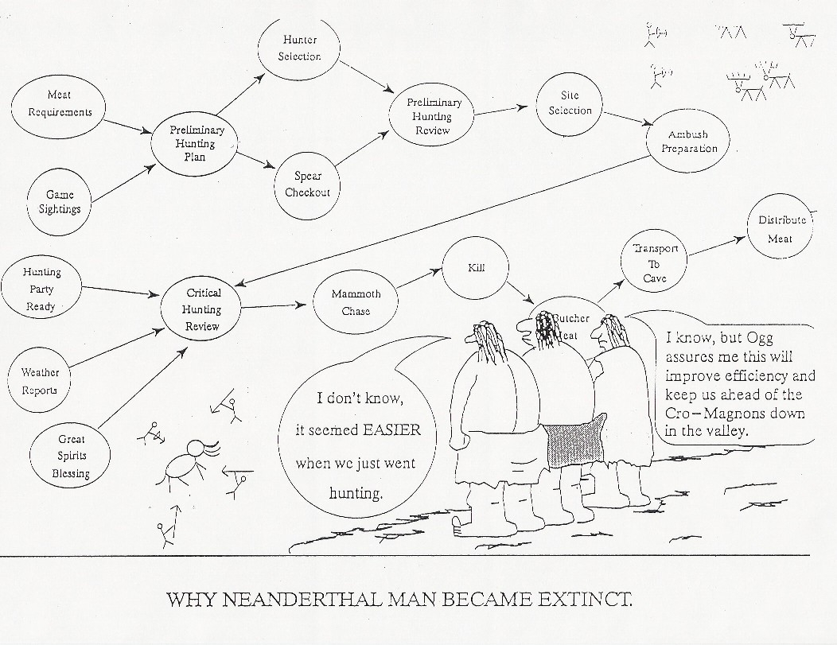
Dr. Pınar Onay Durdu BLM 308 1213Bahar

Slide 4
Neden Proje Yönetimi
60’larda gerçekleşen bir senaryo:Bir mühendise bir otomasyon uygulaması için program yazma görevi verilir
  Teknik grup içerisinden programlama seminerine bir tek o katılmıştır ve FORTRAN hakkında her şeyi o bilmektedir
  Projenin 2 ay içerisinde tamamlanması gerekmektedir
  Mühendisimiz kılavuzları okur, yaklaşımını belirler ve ne yapacağının genel tanımını yapar ve işe başlar
    2 hafta kadar sonra ➔ İşin % 75 inin bittiğini söyler
    1 ay kadar sonra ➔ İşler yolunda…☺
    1-2 hafta sonra ➔ %90 ı bitti sayılır
Sonuçta iş ancak planlanandan 1 ay kadar sonra tamamlanabilir
Dr. Pınar Onay Durdu BLM 308 1213Bahar

Slide 5
Neden Proje Yönetimi
NEDEN?
Mühendisimiz
  Geliştireceği program ile ilgili her şeyi bilen kişidir
Ancak
  Yazılım mühendisliği ya da
  Proje planlama ve takibi ile
ilgili bilgisi yoktur
Dr. Pınar Onay Durdu BLM 308 1213Bahar

Slide 6
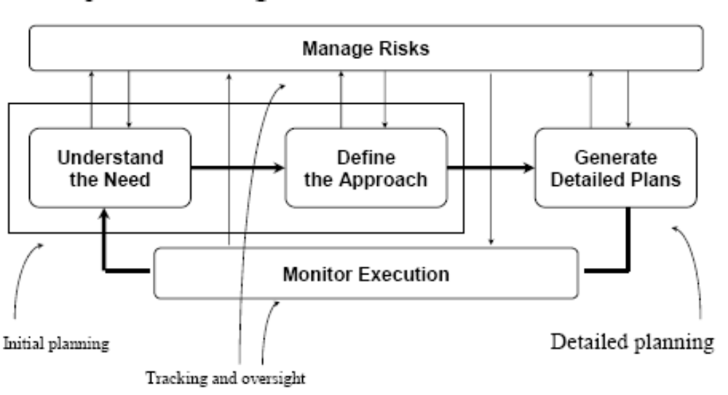
Nedir proje yönetimi?
Risklerin Yönetimi
İhtiyacı Anla
Yaklaşımı tanımla
Detaylı plan yap
Uygulamayı izle
İlk planlama
Detaylı planlama
İzleme ve gözetim
Dr. Pınar Onay Durdu BLM 308 1213Bahar

Slide 7
Nedir proje yönetimi?
Proje yönetimi, projenin gereksinimlerini karşılayabilmek için proje aktivitelerine bilgi, beceri araç ve tekniklerin uygulanmasıdır.
Proje yönetimi, aşağıdaki proje yönetimi süreçlerinin uygulanması ile gerçekleştirilir:
  Başlatma (initiating)
  Planlama (planning)
  Uygulama (execution)
  Gözlemleme ve kontrol (monitoring and controlling)
  Kapatma (closing)
Dr. Pınar Onay Durdu BLM 308 1213Bahar

Slide 8
Proje Yönetim Süreçleri
Başlatma (initiating) süreçleri
  Projeye başlamanın onaylanması ve yükümlülüklerin oluşturulması
Planlama (planning) süreçleri
  Hedeflerin tanımlanması ve rötuşlanması
  Hedeflere ulaşmak için uygun eylemlerin seçilmesi
Uygulama (execution) süreçleri
  Planı gerçekleştirmek için kaynakların koordine edilmesi
Gözlemleme ve kontrol (monitoring and controlling) süreçleri
  Gelişmenin gözlemlenip ölçülmesi ve düzeltici hareketlerin gerçekleştirilmesi
Kapatma (closing) süreçleri
  Kabulun oluşturulması ve projenin düzenli sona ulaştırılması
Dr. Pınar Onay Durdu BLM 308 1213Bahar

Slide 9
Proje Yönetim Süreçleri Etkileşimi
Başlatma
Süreçleri
Planlama
Süreçleri
Kontrol
Süreçleri
Uygulama
Süreçleri
Kapatma
Süreçleri
Oklar, süreçler arasındaki belge ya da belgelenebilir ürünlerin akışını gösteriyor
Dr. Pınar Onay Durdu BLM 308 1213Bahar

Slide 10
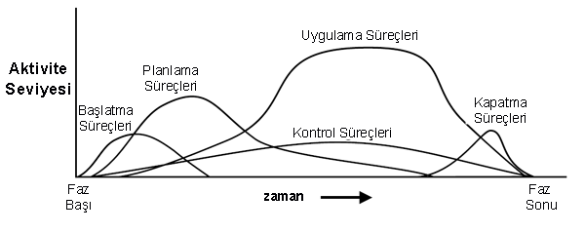
Proje Yönetim Süreçleri Örtüşmesi
Dr. Pınar Onay Durdu BLM 308 1213Bahar

Slide 11
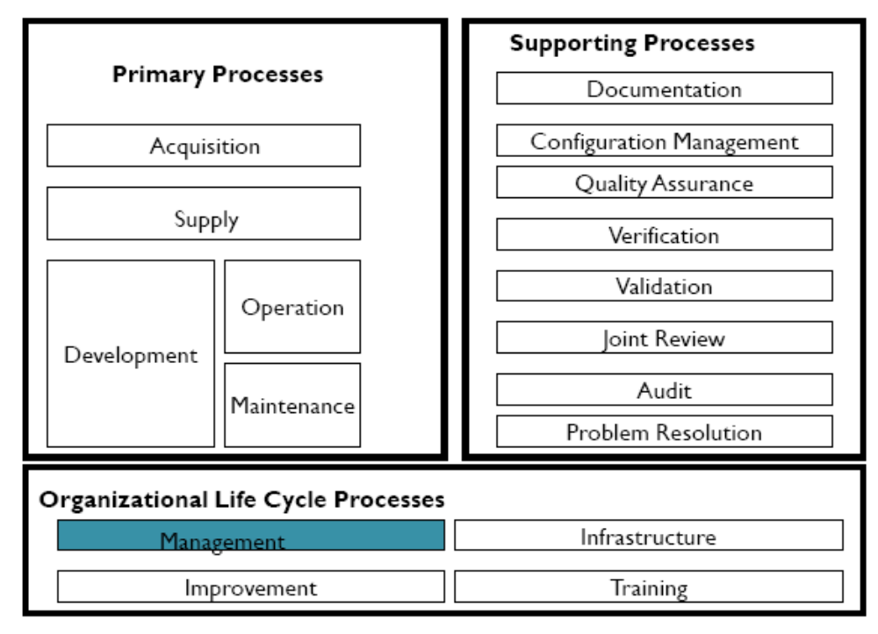
IEEE/EIA 12207 Yaşam Döngüsü
Dr. Pınar Onay Durdu BLM 308 1213Bahar

Slide 12
IEEE/EIA 12207 Yaşam Döngüsü
7.1 Yönetim Süreçleri
Yönetim Süreçleri, projede yer alan ve kendi süreçlerini yönetmek isteyen herhangi bir taraf tarafından uygulanabilecek genel aktivite ve işleri içermektedir.Yönetici, uygulanabilir süreçlerin ürün yönetimi, proje yönetimi ve iş yönetiminden sorumludur.
Aktivite listesi
  Başlama ve kapsam tanımlaması
  Planlama
  Uygulama ve kontrol
  Gözden geçirme ve değerlendirme
  Kapatma
Dr. Pınar Onay Durdu BLM 308 1213Bahar

Slide 13
IEEE/EIA 12207 Yaşam Döngüsü
7.1.1 Başlama ve kapsam tanımlaması: Bu aktivite şu işleri içerir:
  7.1.1.1 Yönetim süreci, yapılacak süreçlerin gereksinimlerinin oluşturulmasıyla başlatılacaktır.
  7.1.1.2 Gereksinimler oluşturulduğunda, yönetici süreçleri uygulamak ve yönetmek için gerekli kaynakların (personel, teknoloji, ortam) erişilebilir, yeterli ve uygun ve de tamamlama için belirlenen zamanın başarılabilir olduğunu kontrol ederek süreçlerin yapılabilirliğini sağlayacaktır
  7.1.1.3 Eğer gerekiyorsa, tüm ilgili taraflarında anlaşması ile bu noktada sonuca ulaşabilmek için süreçlerin gereksinimleri değiştirilebilir
Dr. Pınar Onay Durdu BLM 308 1213Bahar

Slide 14
IEEE/EIA 12207 Yaşam Döngüsü
7.1.2 Planlama: Bu aktivite şu işleri içerir:
  7.1.2.1 Yönetici süreçlerin uygulanması için planları hazırlayacak.Süreçlerin uygulanması ile ilgili planlar, ilgili aktivite ve işler ile ilgili tanımlamaları ve sağlanacak yazılım ürünlerinin belirlenmesini içerecek.Bu planlar aşağıdakileri ve daha fazlasını içerecektir:
    İşlerin zamanında tamamlanması için zaman çizelgesi
    Efor tahmini
    İşleri gerçekleştirmek için yeterli kaynak
    İşlerin bölüştürülmesi
    Sorumlulukların atanması
    İşlerle ilgili ya da sürecin kendisiyle ilgili risklerin ölçülmesi
    Süreç boyunca uygulanacak kalite kontrol ölçümleri
    Sürecin uygulanması ile ilgili maliyet
    Ortam ve altyapının sağlanması
Dr. Pınar Onay Durdu BLM 308 1213Bahar

Slide 15
IEEE/EIA 12207 Yaşam Döngüsü
7.1.3 Uygulama ve kontrol: Bu aktivite şu işleri içerir:
  7.1.3.1 Yönetici, süreçleri kontrol ederek hedef ve kriter setini sağlayacak şekilde planın uygulanmasını başlatacak
  7.1.3.2 Yönetici sürecin uygulanmasını hem sürecin ilerlemesiyle ilgili dahili raporlama hem de kontratta belirtildiği üzere alıcıya harici raporlama yaparak takip edecek
  7.1.3.3 Yönetici, sürecin uygulanması sırasında karşılaşılan problemleri araştıracak, çözümleyecek ve çözecek. Problemlerin çözümü planlarda değişiklik gerektirebilir. Değişikliklerinin etkisinin belirlenmesi , kontrol edilip takip edilmesi yöneticinin sorumluluğundadır. Problemler ve çözümleri belgelendirilecektir.
  7.1.3.4 Yönetici önceden anlaşılan noktalarda sürecin ilerleyişini planlara uygun olup olmadığına göre raporlayacak. Bunlar kurumsal prosedürler ya da kontrat tarafından istenen harici ve dahili raporlamayı içermektedir.
Dr. Pınar Onay Durdu BLM 308 1213Bahar

Slide 16
IEEE/EIA 12207 Yaşam Döngüsü
7.1.4 Gözden geçirme ve değerlendirme: Bu aktivite şu işleri içerir:
  7.1.4.1 Yönetici yazılım ürün ve planlarının istenen gereksinimleri karşılayacak şekilde değerlendirildiğinden emin olacak
  7.1.4.2 Yönetici sürecin uygulanması sırasında tamamlanan yazılım ürünleri aktiviteleri ve işlerinin değerlendirme sonuçlarını hedeflerin başarılması ve planların tamamlanması için değerlendirecek.
Dr. Pınar Onay Durdu BLM 308 1213Bahar

Slide 17
IEEE/EIA 12207 Yaşam Döngüsü
7.1.5 Kapatma: Bu aktivite şu işleri içerir:
  7.1.5.1 Tüm yazılım ürün, aktivite ve işleri tamamlandığında, yönetici kontratta tanımlanmış kriterleri ya da organizasyon prosedürlerini göz önünde bulundurarak sürecin bitip bitmediğini belirleyecek.
  7.1.5.2 Yönetici tamlık için yazılım ürünlerinin, aktivitelerinin ve işleri kaydedip sonuçlarını kontrol edecek. Bu sonuç ve kayıtlar kontratta tanımlanan uygun ortamda arşivlenecek.
Dr. Pınar Onay Durdu BLM 308 1213Bahar

Slide 18
Yazılım Proje Yönetimi
Yazılım mühendisliğinin önemli bir kısmıdır:
  İyi Yönetim ≠ Başarı
  Kötü Yönetim ➔ Başarısızlık
Dr. Pınar Onay Durdu BLM 308 1213Bahar

Slide 19
Yazılım Proje Yönetimi
Yazılım yöneticilerinin sorumlulukları
  Planlama
  Proje geliştirme için zaman çizelgesi hazırlama
  Projenin istenen standartta gerçekleşmesini sağlama
Dr. Pınar Onay Durdu BLM 308 1213Bahar

Slide 20
Yazılım Proje Yönetimi
Yazılımın zamanında
Önceden tahmin edilen bütçe dahilinde
Yazılım geliştiren ya da satın alan kurumun gereksinimleriyle uyumlu bir şekilde
geliştirilmesini sağlayacak aktivitelerle ilgilidir.
Proje yönetimine ihtiyaç duyulur
➔ Çünkü yazılım geliştirme her zaman yazılımı geliştiren kurum tarafından belirlenen bütçe ve zaman kısıtlamalarına maruz kalır
Dr. Pınar Onay Durdu BLM 308 1213Bahar

Slide 21
Yazılım Proje Yönetimini ayıran özellikler
Yazılım proje yönetimi diğer proje yönetimlerinden ayrıdır
  Ürünün fiziksel varlığı yoktur
    Proje yöneticisi ilerlemeyi görebilmek için diğerlerinin ürettiği belgelendirmeye ihtiyaç duyar
  Yazılım geliştirme süreci standart değildir
    Yazılım süreçleri kurumdan kurumdan farklılık gösterir
  Çoğu yazılım projesi bir defalık projedir
    Projelerin kendilerine has özellikleri vardır
    Hızlı teknolojik değişiklikler proje yöneticisinin deneyimi geçersiz kılar
Dr. Pınar Onay Durdu BLM 308 1213Bahar

Slide 22
Yazılım Proje Yönetimi Aktiviteleri
Teklif yazma
  Kontratı kazanma için yapılan ilk adım, genellikle maliyet ve zaman programı tahmini içerir
Proje planlama ve zaman programlama
  Aktivite, dönüm noktaları, iş paketleri belirlenir
Proje maliyeti
Proje izleme ve gözden geçirme
  Sonucu projenin iptali olabilir
Personel seçimi ve değerlendirme
Rapor yazma ve sunum
Dr. Pınar Onay Durdu BLM 308 1213Bahar

Slide 23
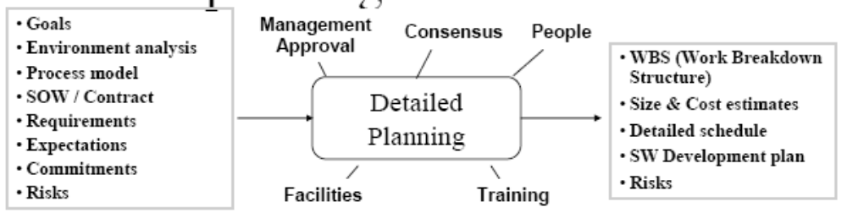
Yazılım Proje Planlama
Proje Planlama, proje tarafında üretilecek aktivite, dönüm noktaları ve iş paketlerini tanımlama ile ilgilidir
Proje yönetiminin en zaman alan aktivitesidir
Amaçlar
Çevrenin analizi
Süreç modeli
İsterler
Beklentiler
Yükümlülükler
Riskler
İş Kırınım Yapısı
Boyut ve maliyet kestirimleri
Detaylı zaman planı
Yazılım geliştirme planı
Riskler
Detaylı Planlama
Dr. Pınar Onay Durdu BLM 308 1213Bahar

Slide 24
Yazılım Proje Planlama
Sistemin ilk kavranmasından son teslimine kadar devam eden sürekli aktivitedir. Planlar yeni bilgiler geldikçe düzenli olarak revize edilmelidir
➔Yazılım Proje Yönetim Planı yaşayan bir belgedir.
Zaman planı ve bütçe ile ilgili olan ana yazılım planını destekleyecek pek çok yardımcı plan yapılmalıdır.
Dr. Pınar Onay Durdu BLM 308 1213Bahar

Slide 25
Plan türleri
Projede kullanılacak kalite prosedürleri ve standartlarını açıklar.
Sistem geçerleme için yaklaşım, kaynak ve zaman planını açıklar
Kullanılacak konfigürsayon yönetim prosedürlerini ve yapılarını açıklar
Sistemin bakım gereksinimlerini, maliyetini tahmin eder
Proje takım elemanlarının yeteneklerinin nasıl geliştirilebileceğini açıklar
Kalite Planı
Geçerleme Planı
Konfigürsayon Yönetim Planı
Sürdürülebilirlik (bakım) Planı
Çalışan Geliştirme Planı
Dr. Pınar Onay Durdu BLM 308 1213Bahar

Slide 26
Yazılım Proje Planlama Süreci
Proje kısıtlamalarını oluştur
Proje parametrelerinin ilk değerlendirmesini yap
Proje dönüm noktaları ve iş paketlerini tanımla
WHILE Proje tamamlanmadığı ya da iptal edilmediği sürece LOOP
Proje zaman planı düzenle
Plana göre aktiviteleri başlat
Bekle (bir süre)
Proje ilerleyişini gözden geçir
Proje parametrelerinin tahminini revize et
Proje zaman planını güncelle
Proje kısıtlamalarını ve iş paketlerini yeniden pazarlık et
IF problem oluşursa THEN
Teknik gözden geçirme başlat ve olası revizyona git
EN IF
END LOOP
Dr. Pınar Onay Durdu BLM 308 1213Bahar

Slide 27
Yazılım Proje Planlama Süreci
Daha fazla bilgi geldikçe, proje yönetimi proje ve zaman planı ile ilgili ilk yaptıkları varsayımları revize ederler
İlk varsayımlarınız ve proje zaman planınız iyimser değil kötümser olmalıdır.
Dr. Pınar Onay Durdu BLM 308 1213Bahar

Slide 28
Aktivitelerin Organizasyonu
Projedeki aktiviteler yönetime ilerleyiş ile ilgili karar vermelerinde yardımcı olacak elle dokunur çıktılar sağlayacak şekilde organize edilmelidir.
Dönüm Noktaları (milestones) ➔ Yazılım süreç aktivitesinin gözle görülür sonudur.
  Bir çıktısı olmalıdır. örn. Rapor gibi
  Projede belirgin, mantıksal bir aşamadır
Teslim edilir ürün (deliverables) ➔ Müşteriye teslim edilen proje sonuçlarıdır. örn. Belirtim, tasarım.
  Teslim edilir ürünler dönüm noktalarıdır ancak dönüm noktaları her zaman teslim edilir ürün değildir
Çağlayan süreci, gelişim dönüm noktaları için net tanım sağlar
Dr. Pınar Onay Durdu BLM 308 1213Bahar

Slide 29
Gereksinim Sürecinde Dönüm Noktası örneği
Aktiviteler
Yapılabilirlik
çalışması
İsterler
Çözümlemesi
Prototip
Geliştirme
İsterler belirtimi
Yapılabilirlik
raporu
Kullanıcı
isterleri
Değerlendirme
raporu
Sistem
isterleri
Dönüm noktaları
Dr. Pınar Onay Durdu BLM 308 1213Bahar

Slide 30
Planlama Döngüsü
İşin
parçalanması
WBS
Ürün boyutunun
kestirimi
Boyut
Gerekecek
eforun
kestirimi
Efor
Hayır: Varsayımları yeniden düşün
Maliyet
kestirimi
Maliyet
Zaman planının
geliştirilmesi
İhtiyacı karşılıyor mu?
Dr. Pınar Onay Durdu BLM 308 1213Bahar

Slide 31
İş Kırınım Yapısı (work breakdown structure – wbs)
“İş kırınım yapısı proje takımının gerçekleştireceği işin “teslim etmeye-dayalı” hiyerarşik bölümlendirilmesidir.”
İş kırınım yapısı iş paketleri olarak ayrıştırılır
Kaynak: A Guide to the Project Management Body of Knowledge, Third Edition (PMBOKGuides)” Page 391
Dr. Pınar Onay Durdu BLM 308 1213Bahar

Slide 32
İş Kırınım Yapısı (WBS)
Projenin tamamlanması için gerekli olan aktivitelerin hiyerarşik listesidir
  Aktiviteler
    Yazılım geliştirme ve onun yönetimi
    Yazılım geliştirmeye sağlanacak destek
    Müşterinin isterlerini karşılayacak, belge hazırlama, eğitim programları, araç geliştirme veya tedariki, seyahat gibi her türlü aktiviteyi içerir.
Yazılımın memnun verici bir şekilde geliştirilme, teslim edilebilme ve sürdürülebilmesi için gerekli tüm işlerin belgelendirilmesidir.
Dr. Pınar Onay Durdu BLM 308 1213Bahar

Slide 33
İş Kırınım Yapısının Rolü (WBS)
Maliyet/zaman kestirimleri (proje başlangıcında)
Maliyet izleme (uygulama sırasında)
Geçmişe ait kayıt (proje sonunda ya da sonrasında)
Kaynak Belgeler
WBS
Dr. Pınar Onay Durdu BLM 308 1213Bahar

Slide 34
Örnek
“C” Derleyicisi
için Yazılım
“C” Derleyicisini
Yap
Test birimini
Yap
Belgeleri
yaz
Yazılımın
kurulumu
Geliştirmeyi
yönet
Kullanıcı
arayüzü
Dosya
sistemi
Parser
Kod
üretici
Runtime
sistemi
1.0 “C” Derleyicisi için Yazılım
1.1 “C” Derleyicisini Yap
1.1.1 Kullanıcı arayüzü yap
1.1.2 Dosya sistemi yap
1.1.3 Parser yap
1.1.4 Kod üretici yap
1.1.5 Runtime sistemi yap
1.2 Test birimini yap
1.2.1
1.3 Belgeleri yaz
1.4 Kurulum yazılımını yap
1.5 Yazılım geliştirmeyi yönet
Dr. Pınar Onay Durdu BLM 308 1213Bahar

Slide 35
Örnek - Detaylandırılımış
1.1 “C” Derleyicisini Yap
1.1.1 Kullanıcı arayüzü yap
1.1.1.1 GUI için SRS
1.1.1.2 GUI için tasarım
1.1.1.3 GUI nin kodu
1.1.1.4 GUI nin testi ve tümleştirilmesi
1.1.2 …
1.1 Derleyici projesi
1.1.1 temel parçalar
1.1.1.n geliştirme sürecinin fazları
1.1 “C” Derleyicisini Yap
1.1.1 İsterleri çözümle
1.1.1.1 GUI
1.1.1.2 Dosya Sistemi
1.1.1.3 Parser
1.1.1.4 Kod üretici
1.1.1.5 Runtime sistemi
1.1.2 Tasarım
1.1 Derleyici projesi
1.1.1 geliştirme sürecinin fazları
1.1.1.n derleyicinin temel parçaları
Dr. Pınar Onay Durdu BLM 308 1213Bahar

Slide 36
Kavramlar: Aktivite, İş paketi
Aktivite iş kırınım yapısının herhangi bir düzeyindeki yapılacak bir iştir
  Genellikle her aktivite belgelendirilecek bir iş gereksinimine denk gelir
İş paketi ise iş kırınım yapısındaki en alt düzey ya da atomik aktivitedir
  Maliyetleri beraber kestirilecek ya da izlenecek iş ya da iş grubunu temsil eder
Dr. Pınar Onay Durdu BLM 308 1213Bahar

Slide 37
Kavramlar: İş paketi detayları
Özellikler
  Başlama ve bitiş için somut bir olay ya da dönüm noktası ile ilgilidir
  Bağımsız olarak maliyet kestirimine uygundur
  Yönetilebilecek kadar küçük, ayrıca izlenebilecek kadar büyüktür
  Bütçede yer etmeye uygundur
Örnekler
  Bir yazılım bileşeninin tasarımı
  Toplantılar için müşterinin yanına seyahat
  Bir yazılım ürününün geliştirilmesinin yönetimi
Dr. Pınar Onay Durdu BLM 308 1213Bahar

Slide 38
Kavramlar: İş paketlerinin tanımlanması
Süreç ile başla
  Yaşam döngüsü modelini düşün
  Her bir iş paketini modelin belli bir aşaması ile ilişkilendir
Ürün ile başla
  Üst düzey tasarımı düşün
  Her bir iş paketini yazılımın belli bir parçası ile ilişkilendir
İşin doğasına göre hareket et
  Her bir iş paketini verilen iş türü ya da ödeme ile ilişkilendir
Dr. Pınar Onay Durdu BLM 308 1213Bahar

Slide 39
Kavramlar: Maliyet İçerik Özeti
İş paketini ve ilgili maliyetin kestirim açıklamasını içerir
Madde : Toplantılar için müşterinin yanına seyahat
WBS # : 1.5.2.3 Maliyet: $16,800
Tanım: Toplantılar için müşterinin yanına yapılacak olan 4 seyahat
Her seyahat de 3 mühendis olacak ve seyahatler 2 gün sürecek
Maliyet hesabı: 4*3*2*700$/gün= $16,800
Dr. Pınar Onay Durdu BLM 308 1213Bahar

Slide 40
Kavramlar: WBS Sözlüğü
Her iş kırınım yapısı aktivitesi ile ilgili detaylı bilgileri sağlayan ek
  Aktivitenin içeriği
  Girdi, çıktılar
  Performans hedefleri (varsa)
  Gözden geçirmeler
  Tamamlama kriteri
  Detaylı tanım
  Bu aktiviteyi oluşturan alt-aktiviteler
Dr. Pınar Onay Durdu BLM 308 1213Bahar

Slide 41
WBS Sözlüğü örneği
Adı: Dosya sistemi tasarımı( derleyici için)
WBS #: 1.1.3.2 Performans hedefi: 3 ay
Girdi: Dosya sistemi için isterler belirtimi
Çıktı: Dosya sistemi tasarım belirtimi
Gözden geçirme: Ön tasarım, detaylı tasarım ve ara takım içi gözden geçirmeler
Çıkış kriteri: Dosya sistemi tasarımı tüm isterleri karşılayacak ve tasarım standartlarına uyacak
Detaylı tanım: Booch yöntemini kullanarak , dosya sisteminin tasarımı için nesneye yönelik tasarım tekniği kullan….
Dr. Pınar Onay Durdu BLM 308 1213Bahar

Slide 42
WBS ile ilgili dikkat edilecekler
Farklı kısımları farklı detay seviyesinde olabilir
Sonraki güncellemeler daha detaylı aktiviteler içerebilir
Çok küçük iş paketleri yapmaktan kaçınılmalıdır
WBS i isterler ile eşleştir
Riskleri göz önünde bulundur
Dr. Pınar Onay Durdu BLM 308 1213Bahar

Slide 43
WBS hazırlamada Riskler
Çok fazla detay
  Çok fazla detayın çok fazla gideri olur
  Müşteriler WBS de belirtilen her maddeyi izlemek için ısrar edebilirler ve sizde takım içi gözden geçirmelerinize onları bu kadar karıştırmak istemeyebilirsiniz
İş paketlerinin belirsizliği
  Mümkün olduğunca kriterleri olan somut başlangıç ve sonlandırma olayları belirleyin
Bazı işlerin dışlanması
  Bir işi dışlama ile o işin maliyeti 0 olur – nadiren doğrudur
Tekrarlar
  Büyük projelerde aynı işi birden fazla yerde belirtmek mümkün olabilir
Dr. Pınar Onay Durdu BLM 308 1213Bahar

Slide 44
Risk azaltımı
WBS denetimleri ve gözden geçirmeleri
  Tamlık, tutarlılık ve iyi tanımlanmış olduklarını kontrol edin
  Başkalarının da WBS i görüp gözden kaçabilecekleri ortaya koymaya çalışın
Kaynak belgelere geri izleyin (ve sonra da maliyet kestirimine)
  Tüm isterlerin dahil edildiğini kontrol edin
WBS in planın bir parçası olduğunu unutmayın, WBS revizyonlarını yeniden planlama aktivitelerine dahil edin
Dr. Pınar Onay Durdu BLM 308 1213Bahar

Slide 45
Yazılım Proje Programlama
Projeyi işlere/görevlere bölme ve zamanı ve her görevi gerçekleştirmek için gereken kaynağı tahmin etme işidir
İşgücünü optimal kullanabilmek için işleri/görevleri eş zamanlı organize etmek gereklidir
Bir işin/görevin diğerinin tamamlanmasını bekleme gerekliliğinden kaynaklanabilecek gecikmeleri engellemek için görev bağımlılıklarını azaltmak gerekir
Proje yöneticilerinin sezgi ve deneyimlerine bağlıdır.
Dr. Pınar Onay Durdu BLM 308 1213Bahar

Slide 46
Yazılım Proje Programlama Süreci
Aktiviteleri
sapta
Aktivite
bağımlıklarını
sapta
Aktiviteler için
kaynakları
tahmin et
Aktivitelere
kişileri ata
Proje
grafiklerini
oluştur
Aktivite Grafikleri
ve
Bar Grafikleri
Yazılım İsterleri
Dr. Pınar Onay Durdu BLM 308 1213Bahar

Slide 47
Yazılım Proje Programlama Problemleri
Verimlilik bir iş /görev üzerinde çalışan kişi sayısına bağlı değildir.
Geciken projeye daha fazla kişi eklemek iletişimle ilgili gelecek ek yüklerden dolayı projeyi daha da geciktirir.
Beklenmeyen her zaman gerçekleşir. Planlama yaparken her zaman olasılıkları göz önünde bulundurmak gerekir.
Dr. Pınar Onay Durdu BLM 308 1213Bahar

Slide 48
Bar Grafikleri ve Aktivite Ağları
Proje programını göstermek için grafik gösterimler kullanılır
Proje kırınımı işler halinde gösterilmelidir. İşler çok küçük olmamalı. Yaklaşık olarak bir ya da iki hafta sürmeli
Aktivite grafikleri iş bağımlılıklarını ve kritik yolu gösterir. ( Projeyi bitirmek için gerekli olan en kısa zaman)
Bar grafikleri programı takvim yapısında gösterir
Dr. Pınar Onay Durdu BLM 308 1213Bahar

Slide 49
Aktivite Ağları
Temel süreç
  Yapılacak işleri listele (iş kırınım yapısından)
  Bağımlıkları belirle (X işi Y işinden önce yapılmalıdır)
  İşleri akış diyagramı formatında göster
Klavye
Tasarım
Prototip
Son Tasarım
İnşa
Klavye Yazılımı
Tasarım
Kod
Test
Klavye Emulasyonu
İnşa
Numara tuşları için sözleşmelendirilmiş yazılım
Kontrat
Teslimat
Dr. Pınar Onay Durdu BLM 308 1213Bahar

Slide 50
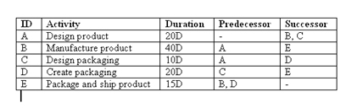
Örnek:
Aktivite ağını çiziniz
Dr. Pınar Onay Durdu BLM 308 1213Bahar

Slide 51
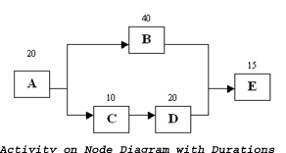
Örnek:
Start
End
Dr. Pınar Onay Durdu BLM 308 1213Bahar

Slide 52
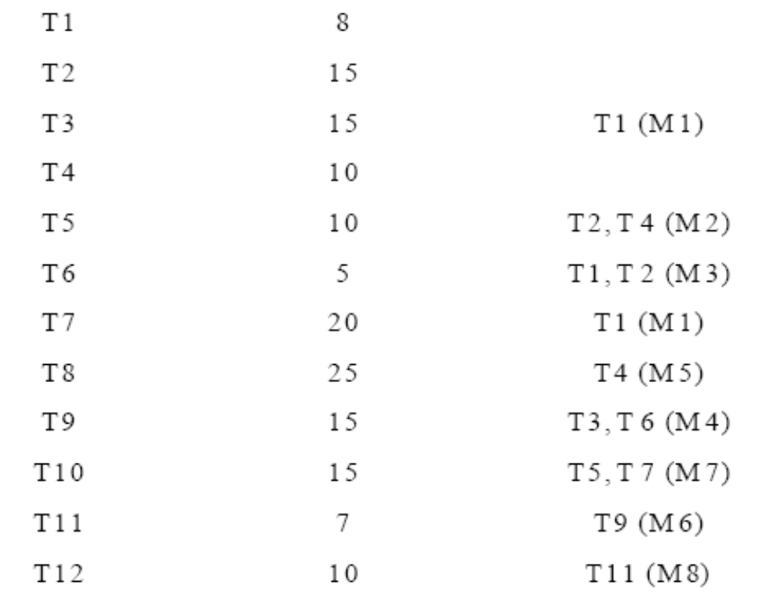
İş Süreleri ve Bağımlıkları
Aktivite Süre (gün) Bağımlıklar
Dr. Pınar Onay Durdu BLM 308 1213Bahar

Slide 53
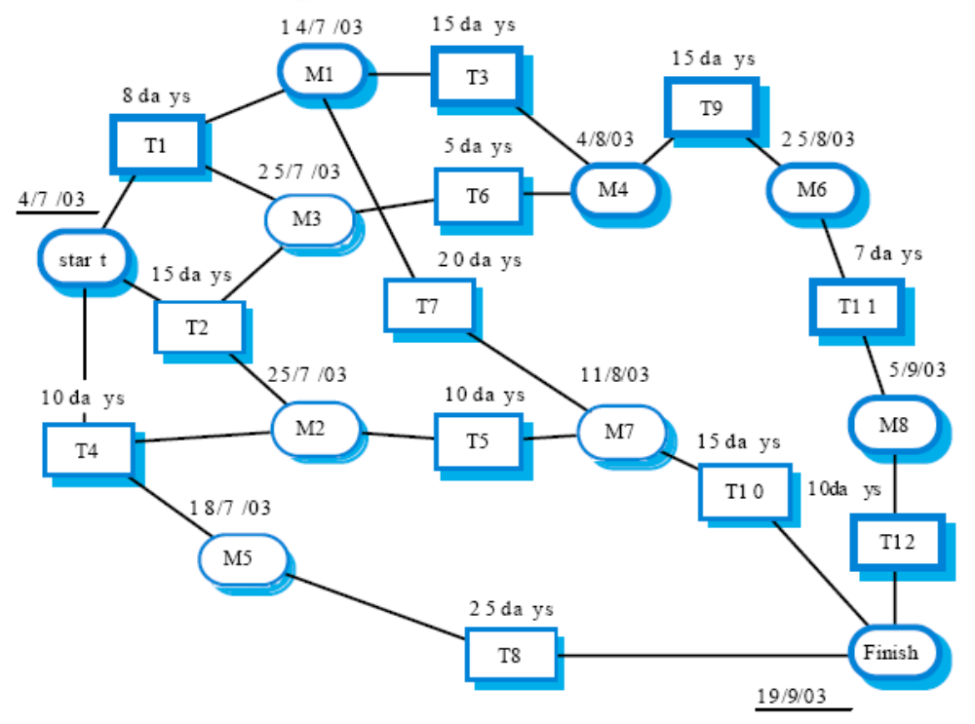
Aktivite Ağı
Dr. Pınar Onay Durdu BLM 308 1213Bahar

Slide 54
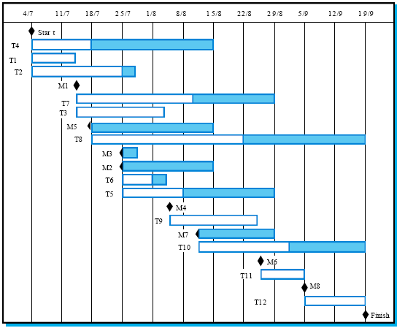
Dr. Pınar Onay Durdu BLM 308 1213Bahar

Slide 55
Aktivite Bar Grafiği (Gannt Grafiği)
En eski fakat en çok kullanılan gösterim tekniklerinden biridir
Henry Gannt tarafından 1917’de geliştirilmiştir
Planlanan aynı zamanda o ana kadar olan ilerlemeyi zamana bağlı olarak gösterebilmektedir
Pek çok detayı içermesine rağmen kolay anlaşılır
Dr. Pınar Onay Durdu BLM 308 1213Bahar

Slide 56
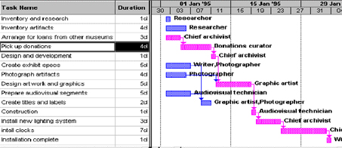
Aktivite Bar Grafiği (Gannt Grafiği)
Oluşturması kolaydır
Pek çok proje yönetim yazılımında bulunmaktadır
Dr. Pınar Onay Durdu BLM 308 1213Bahar

Slide 57
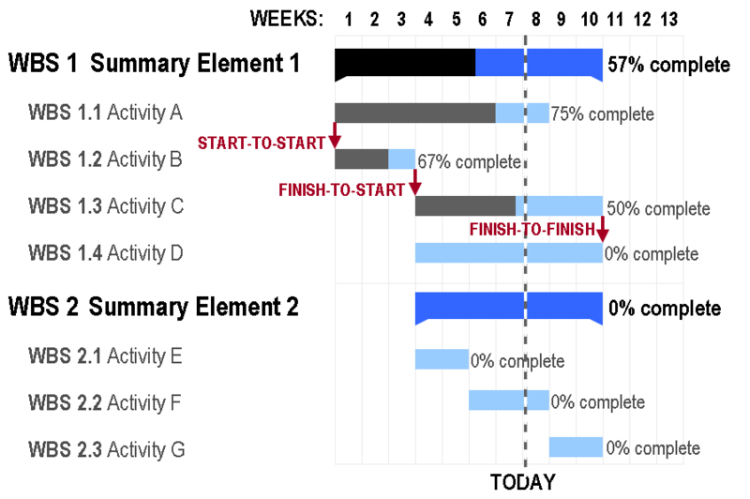
Dr. Pınar Onay Durdu BLM 308 1213Bahar

Slide 58
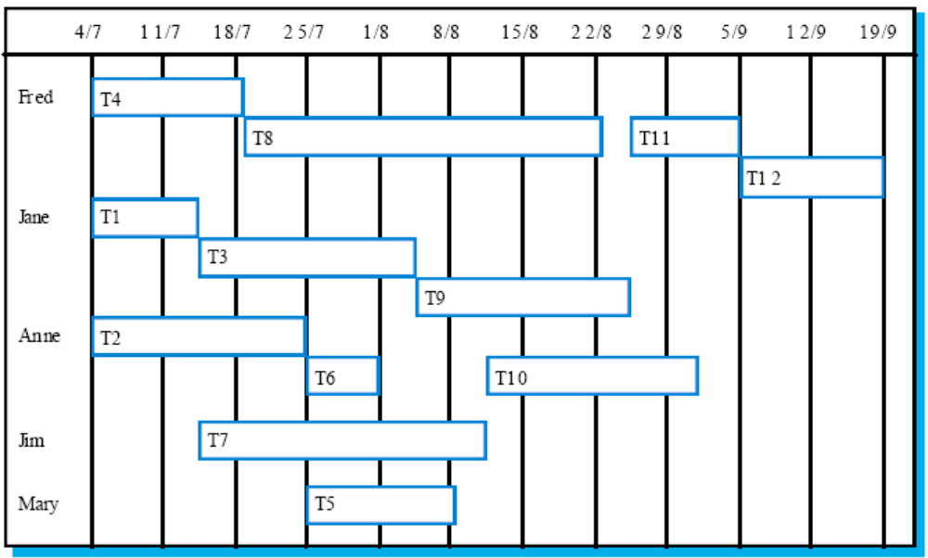
Aktivite Bar Grafiği (Gannt Grafiği)
Dr. Pınar Onay Durdu BLM 308 1213Bahar

Slide 59
Kritik Yol
Tüm programı kısaltmak için kısaltılması gereken yol
Programın kaymasına yol açabilecek yol – Eğer kritik yolda kayma olursa proje programı kayar
Programın en riskli kısmı – en fazla gözlenmesi gereken kısmı
Eğer bir işten önce birden fazla iş varsa , uzun olanını kullan. Küçük olan “kritik yolda olmayan” olarak tanımlanır
3 hafta
6 hafta
Kritik olmayan
yol olayı
Kritik
yol olayı
5 hafta
Dr. Pınar Onay Durdu BLM 308 1213Bahar

Slide 60
Kritik Yol
Önceki işin toplam süresi adımları gerçekleştirmek için gerekli olan minimum olası zaman
Kritik yol içinde “kritik olmayan yol” işi içermeyen yoldur.
Kritik yolu kullanırken
  Eğer minimum program çok uzunsa
    Kritik yolda olan işler ile başlanır
      Daha fazla kaynak atayıp onları çabuk yapma
      Onları paralel gerçekleştirme yolu bulma
  Bunu yapınca aslında farklı bir kritik yol oluşturmuş olunur
Dr. Pınar Onay Durdu BLM 308 1213Bahar

Slide 61
Kritik yol
Start
End
A+B+E= 75D
A+C+D+E= 65D
Kritik Yol: ABE
Dr. Pınar Onay Durdu BLM 308 1213Bahar

Slide 62
Yazılım Proje Yönetiminde Kadro Oluşturma
Projede çalışacak ideal insanları bir araya getirmek mümkün olmayabilir.
  Proje bütçesi yüksek-ödeme gerektiren personele izin vermeyebilir
  Uygun deneyime sahip personele ulaşılamayabilir.
Yöneticiler özellikle eğitimli personel azlığında bu tip kısıtlamalar altında çalışmak durumunda kalırlar
Dr. Pınar Onay Durdu BLM 308 1213Bahar

Slide 63
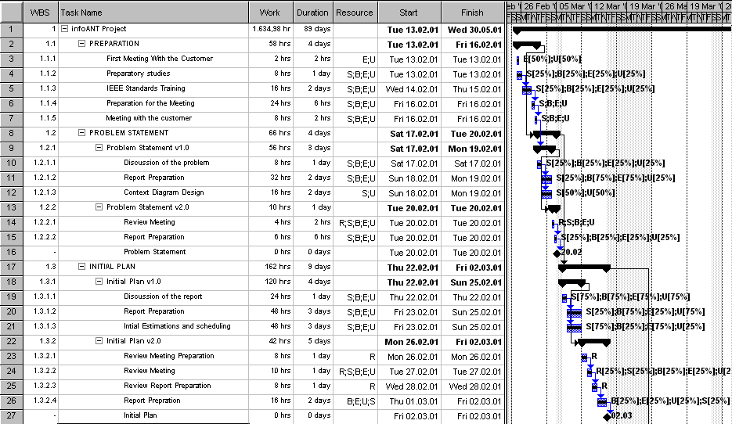
Örnek
Project
Dr. Pınar Onay Durdu BLM 308 1213Bahar

Slide 64
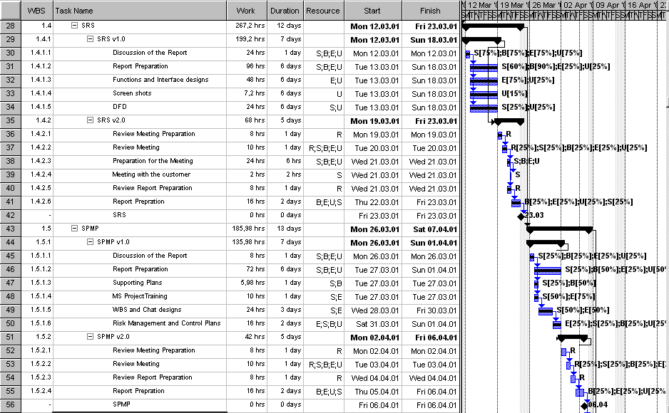
Örnek - devamı
Dr. Pınar Onay Durdu BLM 308 1213Bahar

Slide 65
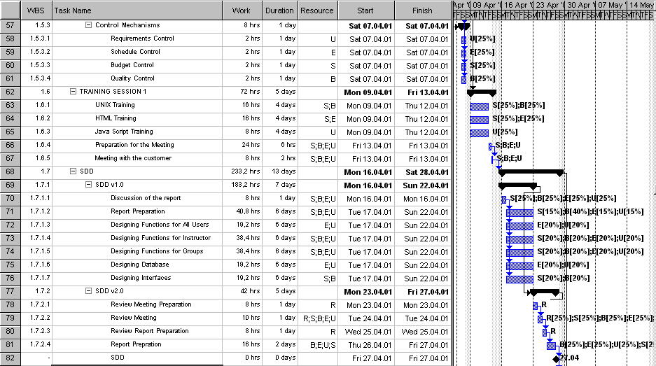
Örnek - devamı
Dr. Pınar Onay Durdu BLM 308 1213Bahar

Slide 66
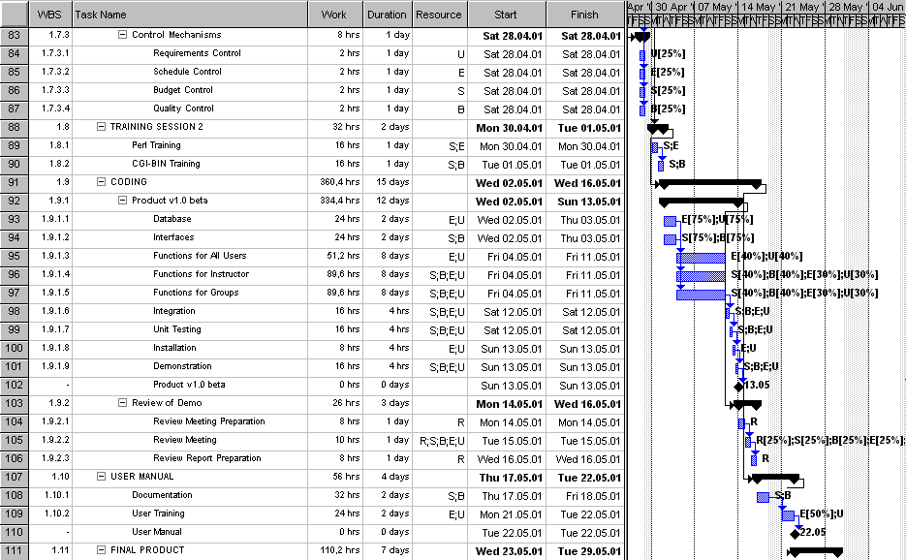
Örnek - devamı
Dr. Pınar Onay Durdu BLM 308 1213Bahar

Slide 67
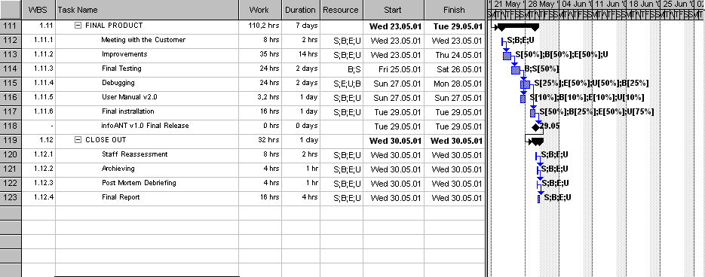
Örnek - devamı
Dr. Pınar Onay Durdu BLM 308 1213Bahar

Slide 68

Yazılım boyut kestirimi
Varsayımlar
  Yazılım geliştirme için gerekli olan eforu direk olarak kestirmek zordur
  Boyut bir ürünü geliştirmek için gerekli olan kaynakların doğru tahminini sağlar
Tüm yazılım
ürünü için
boyut
kestirimi
Her yazılım
ürünü için
boyut
kestirimi
WBS
Kaynak Belgeler
Dr. Pınar Onay Durdu BLM 308 1213Bahar

Slide 69
Yazılım boyut ölçümü
En iyi birimler nedir?
  Kod satır sayısı
  Gerçekleşen işlevler
  İster sayısı
  Nesne sayısı
  Belge sayfa sayısı
  Ekran sayıları
Geliştirme eforu ölçülen boyut ile bağlantılıdır
Dr. Pınar Onay Durdu BLM 308 1213Bahar

Slide 70
Kod satır sayısı
Fiziksel kod satır sayısı: satırların sayımı
Mantıksal kod satır sayısı: dil elemanlarının sayımı
  Hangi deyimler sayılacak?
    Çalıştırılabilir deyimler?
      Empty statements?, labels?
    Çalıştırılmayan deyimler?
      Declerations?, Compiler directives?,comments?, Blank lines?
Dr. Pınar Onay Durdu BLM 308 1213Bahar

Slide 71
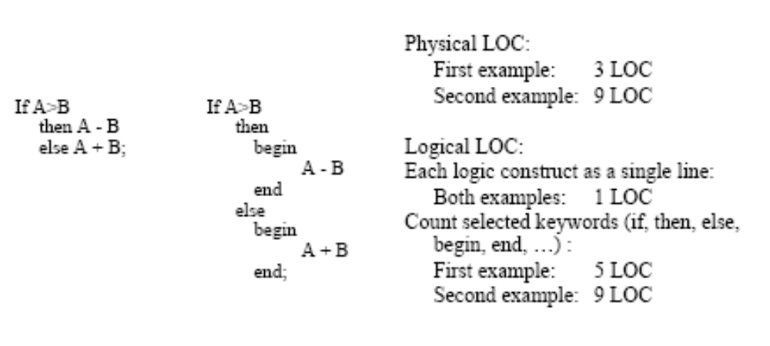
Kod satır sayısı örneği
Dr. Pınar Onay Durdu BLM 308 1213Bahar

Slide 72
İşlev Nokta sayısı
Her bir maddeyi sayılır ağırlık katsayısı ile çarpılır
 | Basit | Ortalama | Karmaşık
Harici girdi | 3 | 4 | 6
Harici çıktı | 4 | 5 | 7
Harici sorgu | 3 | 4 | 6
Dahili dosya | 7 | 10 | 15
Harici arayüz | 5 | 7 | 10
Dr. Pınar Onay Durdu BLM 308 1213Bahar

Slide 73
Dahili dosya/Harici arayüz
Dahili dosya
  Uygulama sınırları içersinde bulundurulan mantıksal olarak ilişkili veri grubu veya kontrol bilgisi
Harici arayüz
  Uygulama tarafından kullanılan ancak başka bir uygulama sınırları içerisinde barındırılan mantıksal olarak ilişkili veri grubu ya da kontrol bilgisi
Dr. Pınar Onay Durdu BLM 308 1213Bahar

Slide 74
Harici girdi/çıktı/sorgu
Harici girdi
  Uygulamanın sınırları dışından gelen veri ya da kontrol bilgisini işleyen basit süreç
Harici çıktı
  Uygulamanın sınırlar içerisinde veri ya da kontrol bilgisi üreten basit süreç
Harici sorgu
  Uygulama sınırı dışından gelen kontrol bilgisine karşılık veri dönüşü sağlayan basit süreç
Dr. Pınar Onay Durdu BLM 308 1213Bahar

Slide 75
Satır sayısı – İşlevsel nokta
Satır sayısı
  Basit ve kesin olarak tanımlanabilir
  Ölçüm otomatize edilebilir
  Üretilen ürün ile direk ilgilidir: ürün geliştirildikten sonra ölçülebilir
  Erken aşamalarda geniş değişimler gösterir
  Dil/araç bağımlıdır
İşlevsel nokta
  Erken boyut kestirimleri daha anlamlıdır, daha kolaydır
  Dil bağımsız
  Programın içeriğini ölçebilen bir birime dönüştürülebilir
Dr. Pınar Onay Durdu BLM 308 1213Bahar

Slide 76
Hangi ölçüm yöntemi?
Nasıl ölçtüğün neyi ölçtüğünden daha önemlidir
  Geçmiş veriler
  Farklı projeler arası ölçüm
  Sistematik ölçüm
Dr. Pınar Onay Durdu BLM 308 1213Bahar

Slide 77
Boyut ölçüm yöntemleri
Uzmanlara danış
  Örn: Wideband-Delphi yöntemi
    Yeni, tek ve farklı durumlar için uygundur
    Taraflıdır, bilgi yeterli olmayabilir
Geçmiş bilginin kullanımı
  Örn: Standart-bileşen
    Eğer yeterli veri varsa geçmiş iyi bir kılavuz olur
    Gerçekten benzer projeler bulmak zordur
Her bileşeni ayrı ayrı kestir
  Zaman harcatıcıdır, genellikle bilgi eksiktir
  Eğer veri ve zaman yeterli ise kullanılmalıdır.
Dr. Pınar Onay Durdu BLM 308 1213Bahar

Slide 78
İşlevsel nokta sayısı yöntemi
İki önemli probleme yanıt verir
  Bileşenin karmaşıklık düzeyi ile ilgili karar
  Sistemin kalitesi ile ilgili sapmalar
Dr. Pınar Onay Durdu BLM 308 1213Bahar

Slide 79
Eğer hiç veri yoksa??
Yazılacak kod ile ilgili hiç bilgi yoksa ne olacak?
  Hiç önceden deneyim yoksa
  Uzmanlık yoksa
Eğer işlevsel isterleri biliyorsanız işlevsel nokta sayısına benzer bir yol kullanabilirsiniz
Sadece isterleri sayabilirsiniz
En kötü ihtimalle veri sağladıkça yeni kestirimler yapıp planlama yaparsınız
Dr. Pınar Onay Durdu BLM 308 1213Bahar

Slide 80
Risk Yönetimi
Risk yönetimi riskleri tanımlamak ve etkilerini azaltmak için plan yapmakla ilgilidir
Risk beklenmedik bir durumun (terslik) ortaya çıkması olasılığıdır.
  Proje riskleri program ve kaynaklara etkilidir (deneyimli tasarımcının kaybı)
  Ürün riskleri geliştirilen yazılım kalitesi ya da performansına etkilidir ( satın alınan bileşenin beklenen performansı gösterememesi)
  İş riskleri yazılımı alan ya da geliştiren kurumu etkiler ( rakip firmanın yeni bir ürün geliştirmesi)
Dr. Pınar Onay Durdu BLM 308 1213Bahar

Slide 81
Yazılım Riskleri
Risk | Etki | Tanım
Personel değişikliği | Proje | Proje tamamlanmadan deneyimli personelin ayrılması
Yönetim değişikliği | proje | Kurumun yönetiminin farklı önceliği olanlarla değişmesi
İster değişikliği | Proje ve ürün | Önceden belirlenen isterlerde değişiklik meydana gelmesi
Belirtim gecikmeleri | Proje ve ürün | Programlamada önemli ara yüzlerin belirtiminin bulunmaması
Teknoloji değişimi | İş | Sistemin geliştirildiği teknolojiye karşılık yeni bir teknoloji çıkması
Ürün rekabeti | İş | Sistem tamamlanmadan rakip ürünün piyasaya sürülmesi
Dr. Pınar Onay Durdu BLM 308 1213Bahar

Slide 82
Risk Yönetim Süreci
Risk tanımlama
  Proje, süreç ve ürün riskleri tanımla
Risk çözümleme
  Bu risklerin olma olasılığını ve sonuçlarını değerlendir
Risk planlama
  Risklerin etkisini engellemek ya da azaltmak için plan kur
Risk izleme
  Proje boyunca riskleri izle
Dr. Pınar Onay Durdu BLM 308 1213Bahar

Slide 83
Risk Yönetim Süreci
Risk tanımlama
Risk çözümleme
Risk
planlama
Risk izleme
Potansiyel risk
listesi
Önceliklendirilmiş
Risk listesi
Risk engelleme
planları
Risk
değerlendirme
Dr. Pınar Onay Durdu BLM 308 1213Bahar

Slide 84
Risk tanımlama
Karşılaşılabilecek 6 tip risk
  Teknoloji riskleri
  İnsan riskleri
  Kurum riskleri
  Araç riskleri
  İster riskleri
  Kestirim riskleri
Dr. Pınar Onay Durdu BLM 308 1213Bahar

Slide 85
Risk ve risk türleri
Risk tipi | Olası riskler
Teknoloji | Sistemde kullanılan veri tabanı saniyede önceden tahmin edilenden daha az işlem gerçekleştirmesi Yeniden kullanılabilen bileşenlerin işlevlerini engelleyen hatalar içermesi
İnsan | Gerekli yeteneklere sahip personeli istihdam etmek zordur Anahtar personelin kritik zamanlarda personelin hasta olması
Kurum | Kurumun yeniden organizasyonu ile projenin yönetiminin değişmesi Organizasyonun mali yapısının bazı azaltımlara yol açması
İsterler | Tasarım değişikliklerine yol açacak ister değişikliğinin olması Müşterinin ister değişikliğinin etkilerini anlayamaması
Kestirim | Yazılımı geliştirmek için kestirilen zamanın yanlış belirlenmesi Yazılımın boyutunun az kestirilmiş olması
Dr. Pınar Onay Durdu BLM 308 1213Bahar

Slide 86
Risk çözümleme
Her riskin olma olasılığı ve ciddiyetini değerlendir
Olma olasılığı; çok düşük, düşük, orta, yüksek ve çok yüksek
Risk etkileri felaket, ciddi, tahammül edilebilir, önemsiz
Dr. Pınar Onay Durdu BLM 308 1213Bahar

Slide 87
Risk çözümleme örnekleri
Risk | Olasılık | Etkileri
Kurumun mali problemleri proje bütçesinde azaltmalara yol açması | Düşük | Felaket
Projenin ihtiyaçları doğrultusunda doğru becerilere sahip personelin işe alınmasının sağlanamaması | Yüksek | Felaket
Projenin kritik zamanlarında anahtar personelin hastalanması | Orta | Ciddi
Yeniden kullanılacak yazılım bileşenlerinin işlevselliklerini etkileyecek hatalar içermesi | Orta | Ciddi
İsterlerde temel tasarım değişiklikleri yapmayı gerektirecek değişiklikler meydana gelmesi | Orta | Ciddi
Kurumun yapısının yenilenmesi nedeniyle farklı bir yönetimin işin başına gelmesi | Yüksek | Ciddi
Dr. Pınar Onay Durdu BLM 308 1213Bahar

Slide 88
Risk çözümleme örnekleri
Risk | Olasılık | Etkileri
Sistemde kullanılan veritabanının saniyede beklenen kadar işlemi gerçekleştirememesi | Orta | Ciddi
Yazılımı geliştirmek için gerekli zamanın az kestirilmiş olması | Yüksek | Ciddi
Bilgisayar Destekli yazılım araçlarının süreçle tümleştirilememesi | Yüksek | Kabul edilebilir
İsterlerin değişikliğinin etkisinin müşterilerce anlaşılamaması | Orta | Kabul edilebilir
Hata düzeltim oranının az kestirilmiş olması | Orta | Kabul edilebilir
Yazılımın boyutunun az kestirilmiş olması | Yüksek | Kabul edilebilir
Dr. Pınar Onay Durdu BLM 308 1213Bahar

Slide 89
Risk planlama
Her riski değerlendir ve yönetmek için strateji geliştirme
Engelleme stratejileri
  Riskin olma olasılığı azaltılır
Azaltma stratejileri
  Proje ya da ürün üzerindeki riskin etkisi azaltılır
İhtimal planları
  Risk gerçekleşirse, risklerle baş etmek için ihtimal planları planlanır
Dr. Pınar Onay Durdu BLM 308 1213Bahar

Slide 90
Risk Yönetim Stratejileri
Risk | Strateji
Kurumun finansal problemleri | Üst yönetime projenin kurumun amaçlarına çok önemli katkılar yapan sonuçlar ürettiğine dair özet rapor sunmak
İşe alım problemleri | Müşteriyi potansiyel zorluklar ve olası gecikmelere karşı uyarmak
Personel hastalıkları | Takımları, kişilerin birbirlerinin işlerini anlayacakları şekilde organize etmek
Hatalı bileşenler | Potansiyel hatalı bileşenleri güvenilirliği bilenen bileşenler ile değiştirme
Dr. Pınar Onay Durdu BLM 308 1213Bahar

Slide 91
Risk Yönetim Stratejileri
Risk | Strateji
İster değişiklikleri | İster değişikliklerinin etkisini ölçebilmek için takip edilebilir bilgi sağlamak, tasarımda bilgi gizlemeyi maksimize etmek
Kurumun yeniden yapılanması | Üst yönetime projenin kurumun amaçlarına çok önemli katkılar yapan sonuçlar ürettiğine dair özet rapor sunmak
Veritabanı performansları | Daha yüksek performansa sahip bir veritabanı alma olasılığını araştırmak
Dr. Pınar Onay Durdu BLM 308 1213Bahar

Slide 92
Risk izleme
Her riski düzenli olarak değerlendirip olma olasılığının az ya da çok olduğuna karar verilir
Riskin etkilerinin de değişip değişmediği de değerlendirilir
Yönetim ilerleme toplantılarında her anahtar risk tartışılır
Dr. Pınar Onay Durdu BLM 308 1213Bahar

Slide 93
Risk göstergeleri
Risk Türü | Potansiyel göstergeler
Teknoloji | Donanım ya da destek yazılımının geç teslimatı ve çok fazla raporlanan teknoloji problemleri
İnsan | Düşük personel morali, takım üyeleri arasında zayıf ilişkiler
Kurum | Kurum içi dedikodu, üst yönetimin eyleme geçmemesi
Araç | Takım üyelerinin bazı araçların kullanımına gönülsüz olmaları, CASE araçları ile ilgili şikayetler, daha güçlü donanım istekleri
İster | Çok fazla ister değişikliği istekleri, müşteri şikayetleri
Kestirim | Anlaşma sağlanmış olan zaman programına uyamamak, raporlanan hataların temizlenmesinde başarısızlık
Dr. Pınar Onay Durdu BLM 308 1213Bahar

Slide 94
SONUÇ
Projenin başarısı için iyi proje yönetimi gereklidir
Yazılımın soyut yapısı yönetim için problem yaratır
Yöneticilerin farklı rolleri vardır ama planlama, kestirim ve programlama aktiviteleri en önemlileridir
Planlama ve kestirim proje boyunca devam eden tekrarlamalı süreçlerdir
Dr. Pınar Onay Durdu BLM 308 1213Bahar

Slide 95
SONUÇ
Proje dönüm noktası yönetime formal bir gelişim raporunun sunulduğu durumdur
Proje programlama, proje aktivitelerini, sürelerini ve personel atamasını gösteren grafik gösterimlerin hazırlanmasıdır
Risk yönetimi proje ve planlamayı etkileyebilecek risklerin ciddi tehdit olmasını engellemesini de içerecek şekilde tanımlanması ile ilgilidir.
Dr. Pınar Onay Durdu BLM 308 1213Bahar

Slide 96
Referanslar
Arifoğlu, A & Doğru A. (2001), Yazılım Mühendisliği: Yöntemler, Metodolojiler, CASE Ortamları, Günün Teknolojisi. Ankara: SAS bilişim Yayınları
Ergin, T. (2004). Tasarım Kalıpları – 1. http://www.csharpnedir.com/makalegoster.asp?MId=352
Kalıpsiz, O., Buharalı, A., Biricik, G. (2005). Bilgisayar Bilimlerinde Sistem Analizi ve Tasarımı Nesneye Yönelik Modelleme. İstanbul: Papatya Yayıncılık
Pressman, R. S. (2005). Software Engineering: A Practitioner’s Approach, New York: McGraw Hill
Sarıdoğan, E. (2004) Yazılım Mühendisliği, İstanbul: Papatya Yayıncılık
Sevgi, C. (2007). CTIS 359 Lecture Notes.
Sommerville, I. (1996) Software Engineering. Essex: Addison Wesley.
Dr. Pınar Onay Durdu BLM 308 1213Bahar

